Slide 1
Проведение ИВЛ различными способами
Практическое занятие №1

Slide 2
Причины нарушения проходимости дыхательных путей
1. Смещение корня языка к задней стенке ротоглотки, «западание его», при этом слышится характерный храп при наличии спонтанного дыхания.
2. Ларингоспазм, отёк гортани – слышится характерный «петушиный хрип», резко затруднён вдох при спонтанном дыхании.
3. Попадание инородного тела, крови, пищи, слюны, различных секретов в дыхательные пути – внезапно появляется приступ кашля при спонтанном дыхании.
4. Бронхоспазм – резко затруднен выдох, а затем и вдох вследствие переполнения альвеол воздухом при спонтанном дыхании. В лёгких – сухие хрипы или «молчащее» лёгкое. Характрный симптом гипоксии-нарастающий цианоз

Slide 3
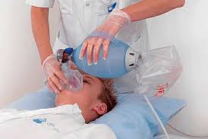
Ручные способы ИВЛ
Мешок ручной легочной реанимации (Амбу)
входит в обязательный комплект реанимационного оснащения для выездных бригад. Для приведения его в действие не требуется электричества, что позволяет оказать помощь в любых условиях. К мешку можно подключать кислородный баллон для подачи воздуха, обогащенного кислородом.

Slide 4
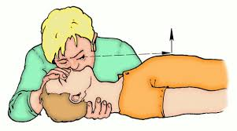
Ручные способы ИВЛ
Рот-в-рот"
Удерживая голову пострадавшего запрокинутой, сделать глубокий вдох, зажать пальцами нос пострадавшего, плотно прислониться своими губами к его рту и сделать выдох.

Slide 5
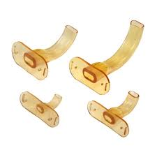
Ручные способы ИВЛ
Набор воздуховодов для проведения искусственного дыхания по методу "изо рта в рот" и для облегчения дыхания больному в шоковом состоянии. Изготовлены из прозрачного медицинского поливинилхлорида.

Slide 6
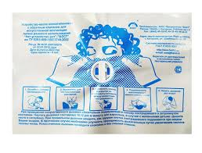
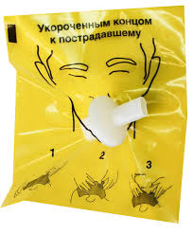
Ручные способы ИВЛ
Устройство-маска полиэтиленовая с обратным клапаном для искусственной вентиляции легких разового использования
УСТРОЙСТВО для дыхательной реанимации маска Рот в Рот

Slide 7
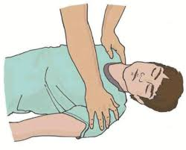
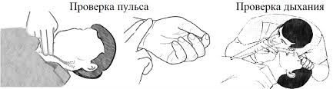
Подготовка
Проверка сознания и дыхания: Убедиться, что пострадавший не дышит, прежде чем начинать ИВЛ.
Очистка дыхательных путей: Удалить видимые инородные тела.
Защита: Наложить на рот пострадавшего салфетку или марлевую салфетку для защиты от инфекции при методе "рот-в-рот".

Slide 8
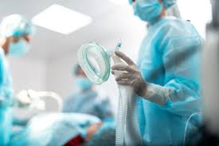
Что такое ИВЛ?
ИВЛ-Искуственная вентиляция легких
метод респираторной терапии, при котором специальный аппарат принудительно подаёт в лёгкие пациента газовую смесь (воздух с кислородом) под давлением.

Slide 9
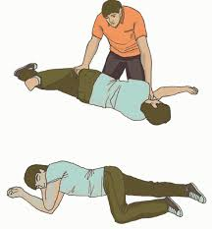
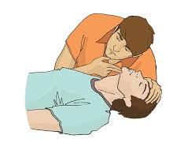
Подготовка

Slide 10
Восстановление и поддержание проходимости дыхательных путей
1. Больной укладывается лицом вверх на твердую поверхность так, чтобы голова, шея и грудная клетка находились в одной плоскости и удобно было подойти к пациенту со всех сторон. При необходимости грудную клетку и верхнюю часть живота освобождают от сдавливающих предметов.
2. Проводят тройной прием Сафара, включающий в себя запрокидывание головы, выдвижение вперед нижней челюсти и раскрывание рта. Для этого необходимо: - запрокинуть голову, помещая одну руку на лоб пострадавшего на границе с волосистой частью головы, другую - под затылок; - выдвинуть вперед и вверх нижнюю челюсть, прикладывая усилия пальцев к ее углам у основания; - раскрыть рот, помещая большой палец за передние зубы нижней челюсти так, чтобы они располагались перед линией зубов верхней челюсти.

Slide 11
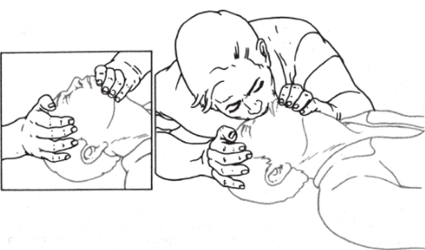
Ручные способы ИВЛ
"Рот-в-нос":
Подходит для случаев, когда рот пострадавшего открыт или поврежден.

Slide 12
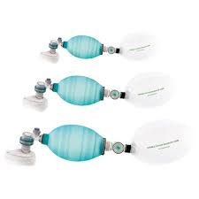
Мешок Амбу
По сравнению с искусственным дыханием рот-в-рот является более гигиеничным, менее утомительным, также вдыхается атмосферный воздух, а не выдыхаемый с повышенным содержанием СО₂. Размеры мешков и, соответственно, доставляемый дыхательный объём различаются для взрослых и детей.

Slide 13
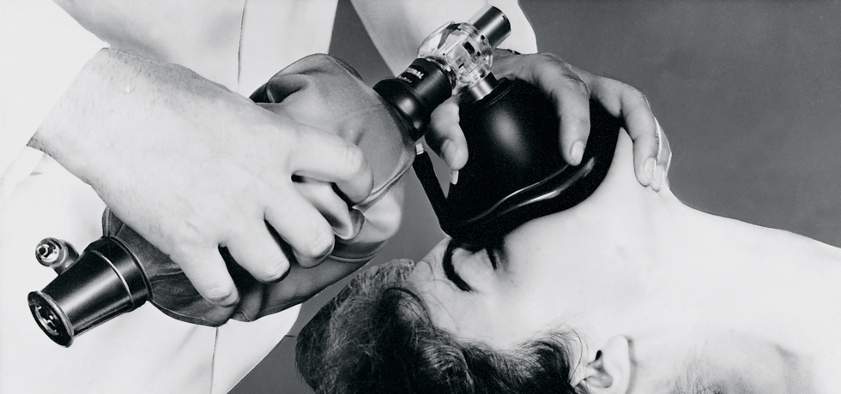
Показания к проведению ИВЛ с помощью мешка Амбу
Экстренная ИВЛ при апноэ, дыхательной недостаточности или угрозе остановки дыхания
Предварительная или промежуточная ИВЛ и/или оксигенация во время постановки и эксплуатации постоянных дыхательных трубок (например, при эндотрахеальной интубации)

Slide 14
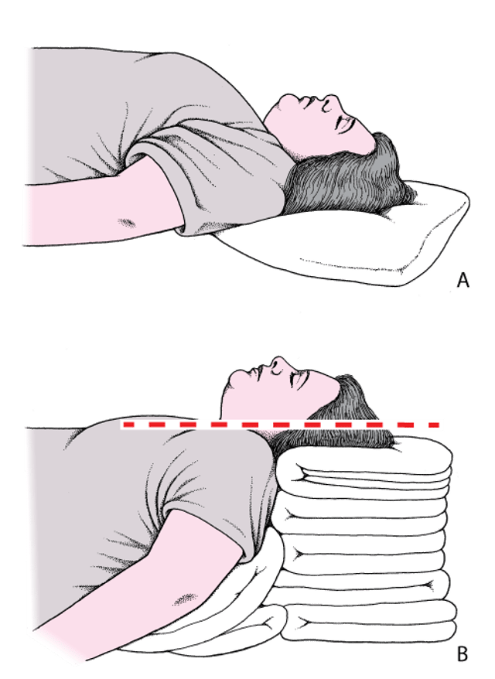
Положение пациента при проведении ИВЛ с помощью мешка Амбу
Положение головы и шеи для открытия дыхательных путей: положение человека, нюхающего утренний воздух
A: Голова пациента расположена на носилках; дыхательные пути сужены. B: Ухо и яремная ямка выровнены, пациент расположен лицом к потолку (в позиции человека, нюхающего утренний воздух), что позволяет открыть дыхательные пути

Slide 15
Пошаговое описание проведения ИВЛ с помощью мешка Амбу
Вставьте ротоглоточный воздуховод (если у пациента нет рвотного рефлекса) или один-два носоглоточных воздуховода перед ИВЛ с помощью мешка Амбу.
Выберите маску, которая закрывает рот и нос, но оставляет глаза свободными.
При возможности необходимо делать искусственную вентиляцию лёгких мешком Амбу вдвоём.
Предостережения и распространенные ошибки при проведении искусственной вентиляции легких с помощью мешка Амбу
Не кладите руки или маску на глаза пациента. Это может повредить глаза или вызвать реакцию со стороны блуждающего нерва.

Slide 16
Осложнения ИВЛ с помощью мешка Амбу
Если ИВЛ с помощью мешка Амбу используется в течение длительного периода времени или применяется неправильно, воздух может попасть в желудок. В этом случае, если отмечается вздутие желудка, необходимо ввести назогастральный зонд, для удаления скопившегося в желудке воздуха.
Советы и рекомендации по проведению ИВЛ с помощью мешка Амбу
При ИВЛ не должна применяться ни чрезмерная сила, ни скорость нагнетания воздуха; это увеличивает растяжение желудка, ухудшая вентиляцию.

Slide 17
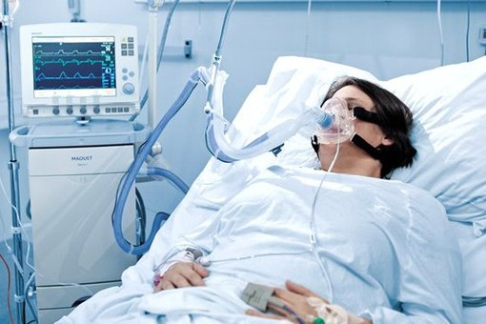
Аппарат ИВЛ

Slide 18
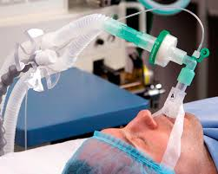
Аппарат ИВЛ используется, когда самостоятельное дыхание нарушено или отсутствует, помогая насыщать кровь кислородом и выводя углекислый газ. Этот жизненно важный метод применяется в экстренной помощи, реанимации, во время операций и при различных заболеваниях и состояниях, затрагивающих дыхание.

Slide 19
Что такое аппарат ИВЛ и как он работает?
Аппарат ИВЛ
— это медицинский прибор, который берёт на себя функцию дыхания, полностью или частично, благодаря чему облегчает состояние пациента и повышает его выживаемость.
Принцип работы
аппарата заключается в принудительной подаче газовой смеси в лёгкие. Этот процесс называется искусственной вентиляцией лёгких.
Способы проведения ИВЛ
Неинвазивная ИВЛ:
Пациенту надевают маску, через которую подаётся газовая смесь.
Инвазивная ИВЛ:
Газовая смесь нагнетается через трахеостому (небольшой разрез в шее) или интубационную трубку, которая вводится в дыхательное горло (трахею).

Slide 20
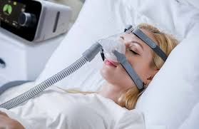
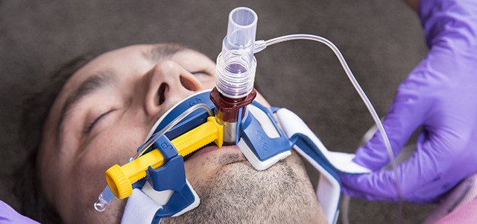
Виды ИВЛ
Неинвазивная ИВЛ
Инвазивная ИВЛ

Slide 21
Когда необходима ИВЛ?
Искусственная вентиляция лёгких применяется при:
Остановке дыхания:
например, при клинической смерти, утоплении или поражении током.
Тяжёлых заболеваниях лёгких:
пневмония, хроническая обструктивная болезнь лёгких (ХОБЛ).
Отравлениях:
когда угнетается дыхательный центр в мозге (передозировка наркотиков, алкоголя).
Хирургических вмешательствах:
для контроля дыхания во время наркоза.
Травмах и инсультах:
которые нарушают самостоятельное дыхание
Важно знать!!!
ИВЛ проводится только по клиническим показаниям под наблюдением квалифицированного медицинского персонала.
Врачи настраивают аппарат, чтобы контролировать частоту дыхания и объём подаваемого воздуха.
Современные аппараты имеют дисплеи для отображения критически важных данных о состоянии пациента и настройках вентиляции.

Slide 22
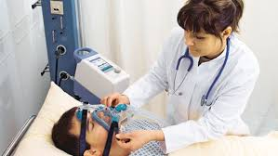
Подключение к аппарату ИВЛ:
Подготовка аппарата: Убедиться в исправности аппарата и настроить режим вентиляции.
Интеграция: Отработка навыков подключения к трубке или маске пациента, установленной на аппарате.
Синхронизация: Попытка синхронизировать ручные вдохи мешком с работой аппарата при его сбоях.

Slide 23
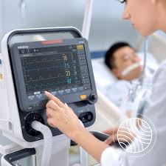
Наблюдение и оценка:
Постоянное наблюдение за дыханием пациента и работой аппарата.
Оценка реакции на вентиляцию – движения грудной клетки.
Своевременное реагирование на сбой синхронности дыхания и работы респиратора.

